Slide 1
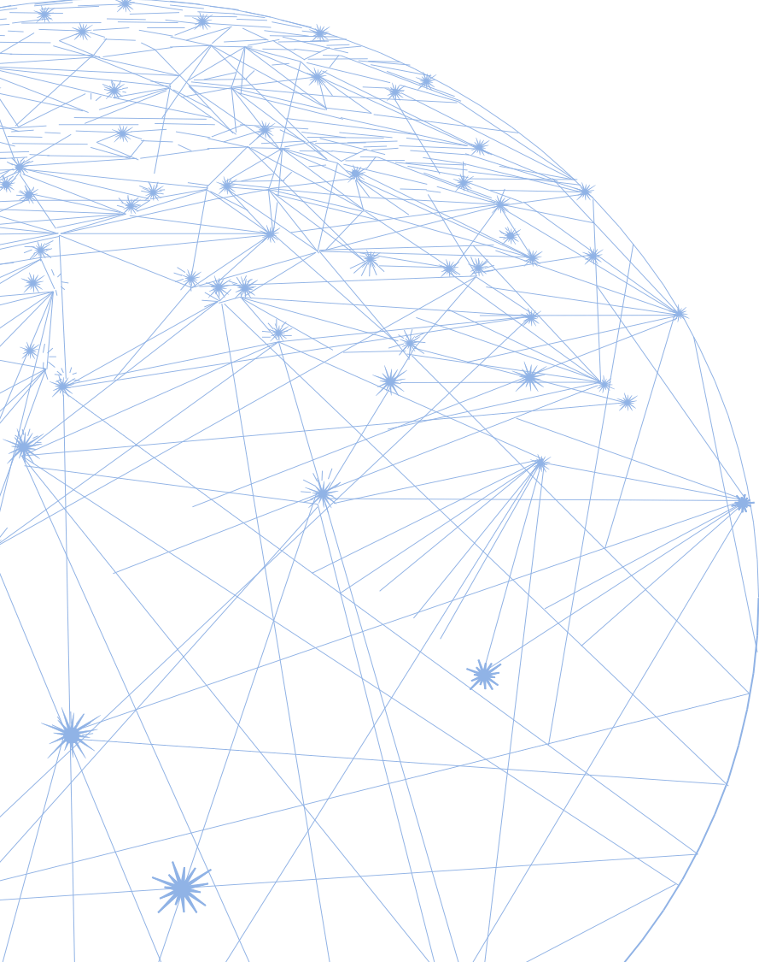

В. А. Смирнов
доктор физ.-мат. наук, профессор,
заведующий кафедрой
элементарной математики и теории чисел
Московского педагогического
государственного университета
Геометрические задачи на нахождение наибольших и наименьших значений
2023

Slide 2

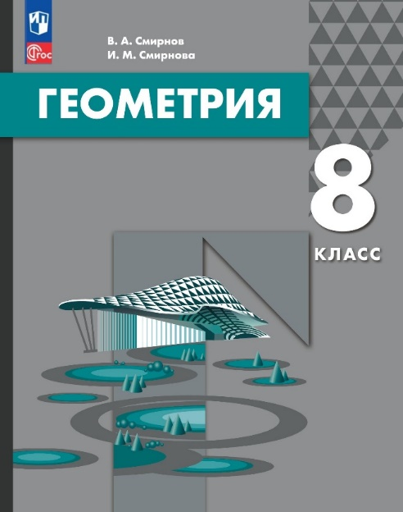

Наши новые учебники геометрии, входящие в Федеральный перечень 2023-2024 уч. г.

Slide 3
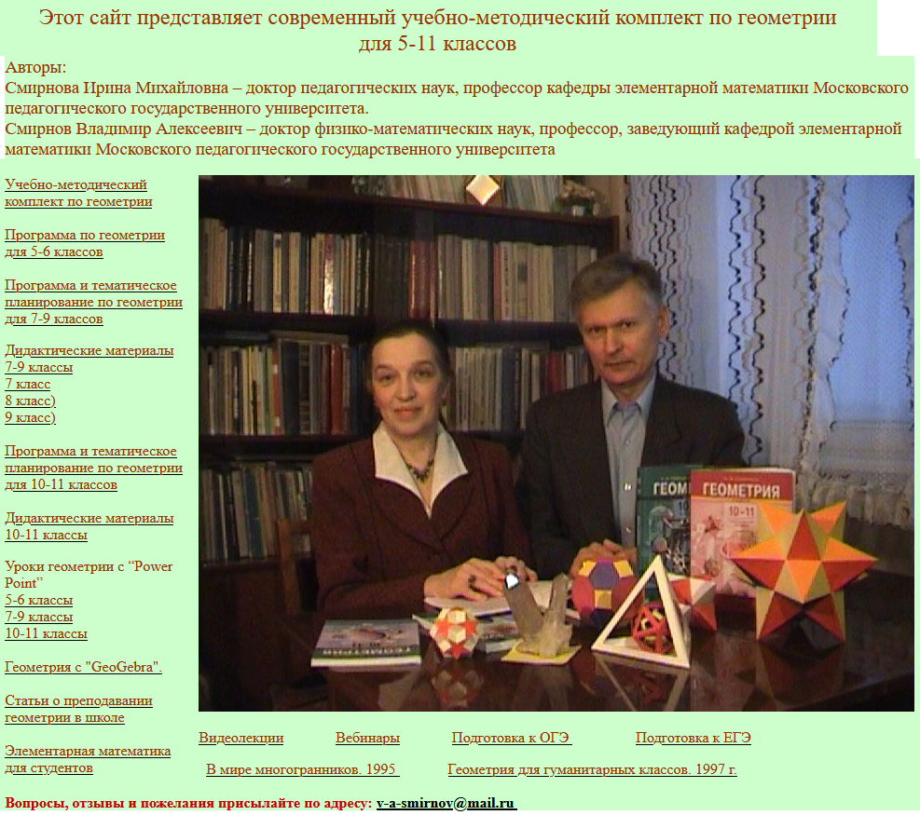
Авторский сайт: vasmirnov.ru
Notes:
В режиме слайдов ответы появляются после кликанья мышкой

Slide 4
Обычно задачи на нахождение наибольших и наименьших значений функции решаются в курсе алгебры и начал математического анализа с помощью дифференциального исчисления.
Вместе с тем, имеется важный класс геометрических экстремальных задач, которые решаются своими методами без помощи производной.
Эти задачи, с одной стороны, имеют большое значение, как для математики, так и для ее приложений, а с другой стороны, могут служить пропедевтикой изучения соответствующих разделов курса алгебры и начал анализа.
Здесь мы рассмотрим классические задачи по геометрии на нахождение наибольших и наименьших значений, но сначала рассмотрим некоторые базовые задачи.
Notes:
В режиме слайдов ответы появляются после кликанья мышкой

Slide 5
Наши статьи в журнале «Математика в школе»
1. Смирнов В. А., Смирнова И. М. Экстремальные задачи по геометрии. 7 класс // Математика в школе, 2021. - № 7. - С. 41-51.
2. Смирнов В. А., Смирнова И. М. Экстремальные задачи по геометрии. 8 класс // Математика в школе, 2022. - № 2. - С. 43-50.
3. Смирнов В. А., Смирнова И. М. Экстремальные задачи по геометрии. 9 класс // Математика в школе, 2022. - № 4. - С. 39-48.
4. Смирнов В. А., Смирнова И. М. Экстремальные задачи по геометрии. 10 класс // Математика в школе, 2022. - № 5. - С. 40-49.
5. Смирнов В. А., Смирнова И. М. Экстремальные задачи по геометрии. 11 класс // Математика в школе, 2022. - № 6. - С. 17-25.

Slide 6
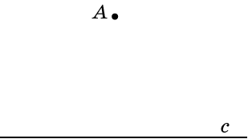
Задачи на нахождение наименьших и наибольших расстояний
На данной прямой с найдите такую точку C, расстояние до которой от данной точки A, не принадлежащей прямой c, наименьшее.
Notes:
В режиме слайдов ответы появляются после кликанья мышкой

Slide 7
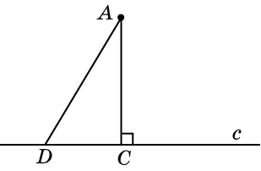
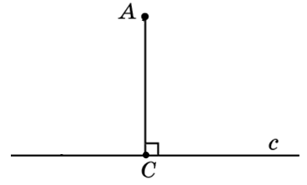
Ответ. Искомой точкой является основание C перпендикуляра AC.
Докажите, что для точки C расстояние AC является наименьшим расстоянием от точки A до точек прямой c.
Для любой другой точки D прямой c отрезок AD будет наклонной. Так как перпендикуляр, опущенный из точки на прямую, короче любой наклонной, проведённой из той же точки к той же прямой, то будет выполняться неравенство AC < AD.
Notes:
В режиме слайдов ответы появляются после кликанья мышкой

Slide 8
Пусть точка A не принадлежит прямой c. Существует ли точка D на прямой c, для которой расстояние AD наибольшее?
Notes:
В режиме слайдов ответы появляются после кликанья мышкой

Slide 9
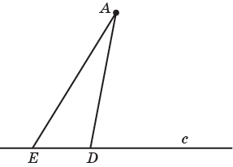
Ответ. Нет.
Докажите.
Пусть D – произвольная точка прямой c. Тогда один из углов, образованных лучом DA и одной из частей прямой c, на которые эта прямая разбивается точкой D, больше или равен прямого угла. На этой части прямой c возьмём какую-нибудь точку E. В треугольнике ADE угол ADE больше или равен прямого угла. Следовательно, угол AED острый. Так как против большего угла лежит большая сторона, то будет выполняться неравенство AE > AD.
Notes:
В режиме слайдов ответы появляются после кликанья мышкой

Slide 10
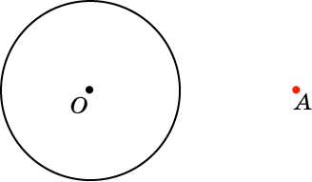
На данной окружности с центром O найдите точку, расстояние до которой от данной точки A, расположенной вне окружности, наименьшее.
Notes:
В режиме слайдов ответы появляются после кликанья мышкой

Slide 11
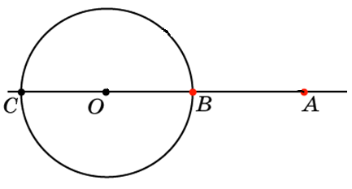
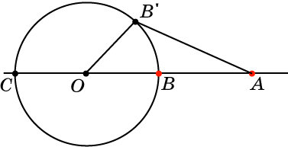
Ответ. Точка B пересечения отрезка OA с окружностью.
Доказательство. Пусть B’ – другая точка окружности. Если она совпадает с C, то AB < AC. Если B’ не совпадает с C, то AB + BO < AB’ + B’O’ (по неравенству треугольника). Так как BO = B’O, то из этого неравенства следует, что AB < AB’.
Notes:
В режиме слайдов ответы появляются после кликанья мышкой

Slide 12
На данной окружности с центром O найдите точку, расстояние до которой от данной точки A, расположенной вне окружности, наибольшее.
Notes:
В режиме слайдов ответы появляются после кликанья мышкой

Slide 13
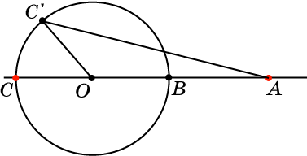
Ответ. Точка C пересечения прямой OA с окружностью, лежащая вне отрезка OA.
Доказательство. Пусть С’ – другая точка окружности. Если она совпадает с B, то AC > AB. Если C’ не совпадает с B, то AC = AO + OC = AO + OC’ > AC’.
Notes:
В режиме слайдов ответы появляются после кликанья мышкой

Slide 14
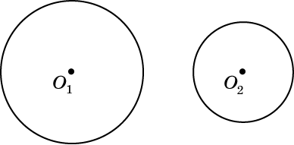
На двух данных окружностях с центрами O₁, O₂, изображённых на рисунке, найдите точки, расстояние между которыми наименьшее.
Notes:
В режиме слайдов ответы появляются после кликанья мышкой

Slide 15
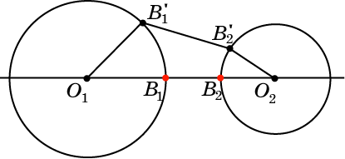
Ответ. Точки пересечения отрезка O₁O₂ с окружностями.
Доказательство. Пусть B₁’, B₂’ – другие точки окружностей.
Тогда O₁B₁’ + B₁’B₂’ + B₂’O₂ > O₁O₂= O₁B₁ + B₁B₂ + B₂O₂. Так как O₁B₁’ = O₁B₁ и B₂’O₂ = B₂O₂, то будет выполняться неравенство B₁’B₂’ > B₁B₂.
Notes:
В режиме слайдов ответы появляются после кликанья мышкой

Slide 16
На двух данных окружностях с центрами O₁, O₂ найдите точки, расстояние между которыми наибольшее.
Notes:
В режиме слайдов ответы появляются после кликанья мышкой

Slide 17
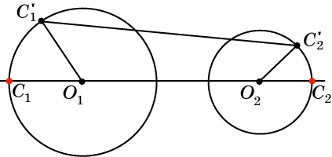
Ответ. Точки пересечения прямой O₁O₂ с окружностями, лежащие вне отрезка O₁O₂.
Доказательство. Пусть С₁’, С₂’ – другие точки окружностей. Тогда С₁’ С₂’ < O₁C₁’ + С₁’ С₂’ + C₂’O₂ = C₁O₁+ O₁O₂+ O₂C₂ = C₁C₂.
Notes:
В режиме слайдов ответы появляются после кликанья мышкой

Slide 18
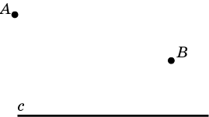
Задача Герона
Дана прямая с и две точки А и В, лежащие от неё по одну сторону. Найдите такую точку С на прямой c, для которой сумма расстояний АС + СВ наименьшая.
Notes:
В режиме слайдов ответы появляются после кликанья мышкой

Slide 19
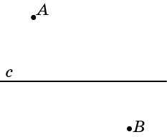
Дана прямая с и две точки А и В, лежащие от неё по разные стороны. Найдите такую точку С на прямой c, для которой сумма расстояний АС + СВ наименьшая.
Notes:
В режиме слайдов ответы появляются после кликанья мышкой

Slide 20
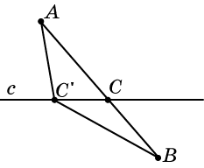
Решение. Искомой точкой C является точка пересечения отрезка AB и прямой c. Действительно, из неравенства треугольника следует, что для любой другой точки C' прямой c выполняется неравенство AC' + C'B > AC + CB и, значит, сумма AC + CB будет наименьшей.
Notes:
В режиме слайдов ответы появляются после кликанья мышкой

Slide 21
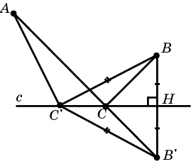
Решение задачи Герона. Опустим на прямую с перпендикуляр ВН и отложим отрезок НВ', равный ВН. Пусть С' – произвольная точка на прямой c. Прямоугольные треугольники BHC' и B'H'C' равны (по двум катетам), следовательно, имеет место равенство С'В = С'В'. Поэтому сумма АС' + С'В будет наименьшей тогда и только тогда, когда наименьшей будет равная ей сумма АС' + С'В'. Ясно, что последняя сумма является наименьшей в случае, если точки А, В', С' лежат на одной прямой, т.е. искомая точка С является точкой пересечения отрезка АВ' с прямой с.
Notes:
В режиме слайдов ответы появляются после кликанья мышкой

Slide 22
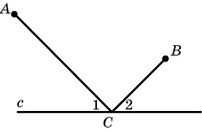
Отражение света
Известно, что свет распространяется по кратчайшему пути. Докажите, что если свет исходит из точки A, отражается от зеркала c и попадает в точку B, то углы 1 и 2 равны.
Notes:
В режиме слайдов ответы появляются после кликанья мышкой

Slide 23
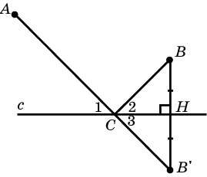
Решение. Из задачи Герона следует, что угол 1 равен углу 3 (как вертикальные углы), угол 2 равен углу 3 (как соответствующие углы в равных треугольниках BHC и B’HC). Следовательно, угол 1 равен углу 2.
Notes:
В режиме слайдов ответы появляются после кликанья мышкой

Slide 24
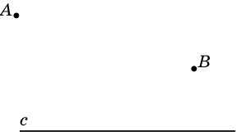
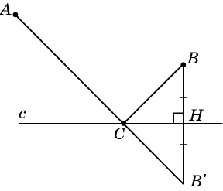
Остановка автобуса
Населенные пункты A и B расположены по одну сторону от шоссе c. Требуется построить автобусную остановку и проложить от нее дорожки до населенных пунктов. Укажите расположение остановки, при котором суммарная длина дорожек наименьшая.
Решение. Решение следует из задачи Герона.
Notes:
В режиме слайдов ответы появляются после кликанья мышкой

Slide 25
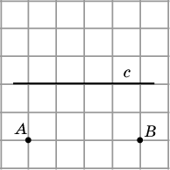
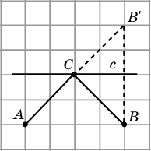
Упражнения
На прямой c укажите точку C, для которой сумма расстояний AC + CB наименьшая.
Ответ:
Notes:
В режиме слайдов ответы появляются после кликанья мышкой

Slide 26
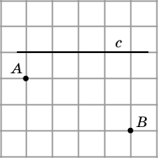
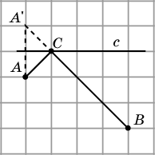
На прямой c укажите точку C, для которой сумма расстояний AC + CB наименьшая.
Ответ:
Notes:
В режиме слайдов ответы появляются после кликанья мышкой

Slide 27
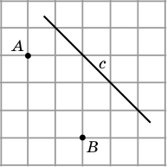
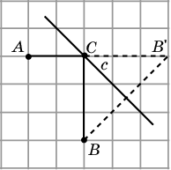
На прямой c укажите точку C, для которой сумма расстояний AC + CB наименьшая. Найдите эту сумму, считая стороны клеток равными 1.
Ответ: 5.
Notes:
В режиме слайдов ответы появляются после кликанья мышкой

Slide 28
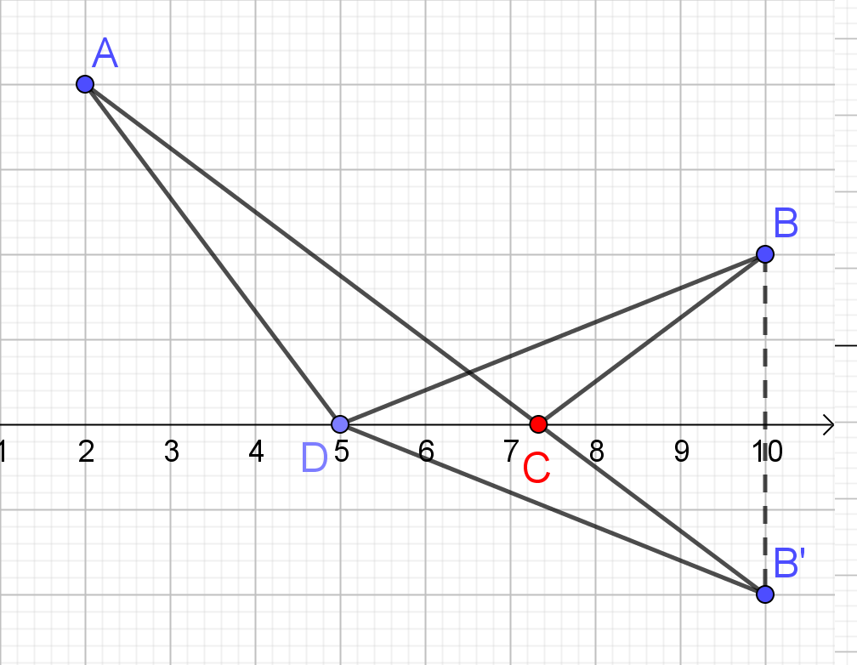
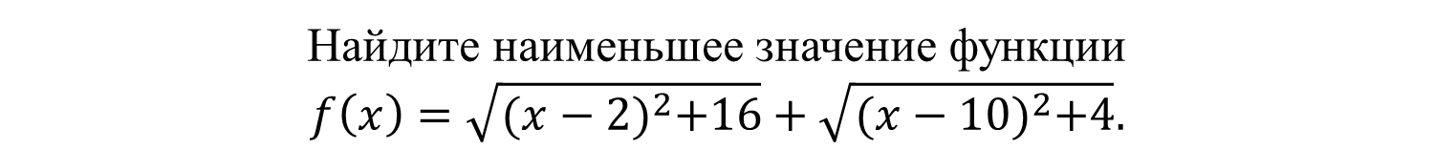
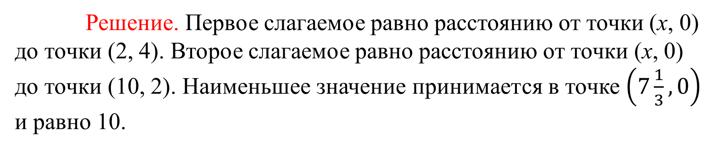
Задача из пособия для подготовки к ЕГЭ С.А. Шестакова
Найдите наименьшее значение функции
$$f\left(x\right)=\sqrt{{(x−2)}^{2}+16}+\sqrt{{(x−10)}^{2}+4}.$$
Решение. Первое слагаемое равно расстоянию от точки (x, 0) до точки (2, 4). Второе слагаемое равно расстоянию от точки (x, 0) до точки (10, 2). Наименьшее значение принимается в точке $\left(7\frac{1}{3}, 0\right)$ и равно 10.
Notes:
В режиме слайдов ответы появляются после кликанья мышкой

Slide 29
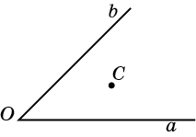
Для данной точки C внутри острого угла на его сторонах a и b найдите точки A и B соответственно, для которых периметр треугольника ABC наименьший.
Notes:
В режиме слайдов ответы появляются после кликанья мышкой

Slide 30
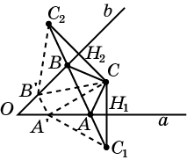
Решение. Из точки C опустим на стороны a и b перпендикуляры СН₁ и CH₂ соответственно, и отложим отрезки НC₁, HC₂ равные СН₁ и CH₂.
Пусть A‘, B’ – произвольные точки на сторонах угла. Имеют место равенства С₁A’ = СA‘, C₂B’ = CB’. Поэтому периметр треугольника CА‘B’ будет наименьшим тогда и только тогда, когда наименьшей будет длина ломаной С₁A’B’C₂. Ясно, что она является наименьшей в случае, если точки С₁, А', В', С₂ лежат на одной прямой, т.е. искомые точки A и B являются точками пересечения отрезка C₁C₂ со сторонами угла.
Notes:
В режиме слайдов ответы появляются после кликанья мышкой

Slide 31
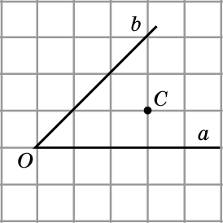
Для данной точки C внутри острого угла на его сторонах a и b найдите точки A и B соответственно, для которых периметр треугольника ABC наименьший.
Notes:
В режиме слайдов ответы появляются после кликанья мышкой

Slide 32
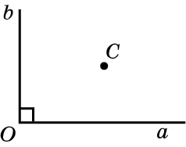
Выясните, имеет ли решение предыдущая задача в случае прямого или тупого угла.
Notes:
В режиме слайдов ответы появляются после кликанья мышкой

Slide 33
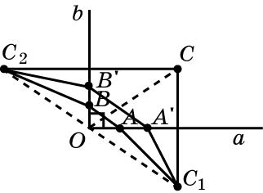
Решение. В этом случае прямая C₁C₂ проходит через точку O. Для любых точек A’, B’ на сторонах угла найдутся точки A, B, расположенные ближе к точке O, для которых длина ломаной C₁ABC₂ будет меньше длины ломаной C₁A’B’C₂. Таким образом, точек A, B на сторонах прямого угла, для которых периметр треугольника ABC наименьший, не существует.
Самостоятельно рассмотрите случай тупого угла.
Notes:
В режиме слайдов ответы появляются после кликанья мышкой

Slide 34
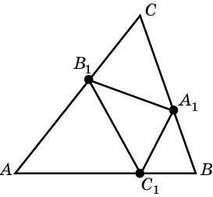
Задача Фаньяно
На сторонах данного остроугольного треугольника ABC найдите точки A₁, B₁, C₁, для которых периметр треугольника A₁B₁C₁ наименьший.
Notes:
В режиме слайдов ответы появляются после кликанья мышкой

Slide 35
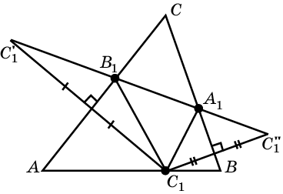
Решение. Зафиксируем точку C₁, и найдем точки A₁ и B₁, для которых периметр треугольника A₁B₁C₁ наименьший.
Notes:
В режиме слайдов ответы появляются после кликанья мышкой

Slide 36
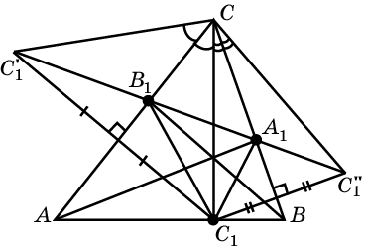
Будем теперь искать положение точки C₁, при котором периметр треугольника A₁B₁C₁ наименьший. Треугольник CC’₁C”₁ равнобедренный (CC’₁ = CC”₁ = CC₁). Угол C’₁CC”₁ равен удвоенному углу ACB. Основание C’₁C”₁ равно периметру треугольника A₁B₁C₁. Оно будет наименьшим тогда и только тогда, когда наименьшей будет боковая сторона, которая, в свою очередь, будет наименьшей, если C₁ – основание высоты треугольника ABC. Аналогично, точки A₁, B₁ – основания высот треугольника ABC.
Notes:
В режиме слайдов ответы появляются после кликанья мышкой

Slide 37
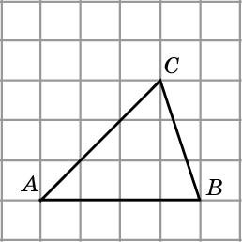
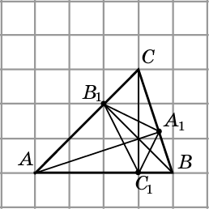
Упражнение
Укажите точки A₁, B₁, C₁ на сторонах данного треугольника ABC, для которых периметр треугольника A₁B₁C₁ наименьший.
Ответ:
Notes:
В режиме слайдов ответы появляются после кликанья мышкой

Slide 38
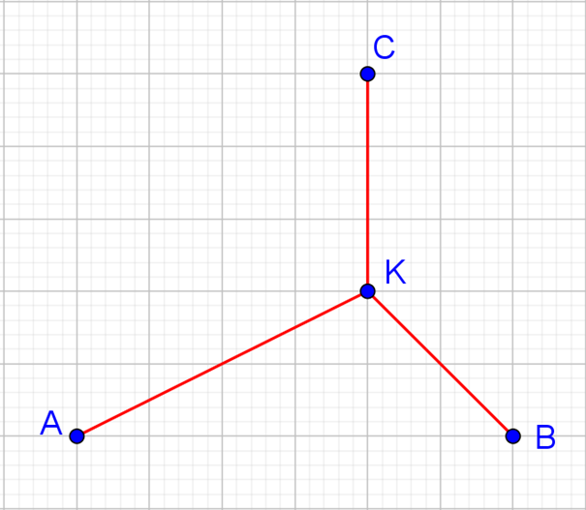
Задача о трёх домиках и колодце
Три соседа по дачным участкам решили вырыть общий колодец и проложить от него дорожки к своим домикам. Где нужно расположить колодец, чтобы суммарная длина дорожек была наименьшей?
Notes:
В режиме слайдов ответы появляются после кликанья мышкой

Slide 39
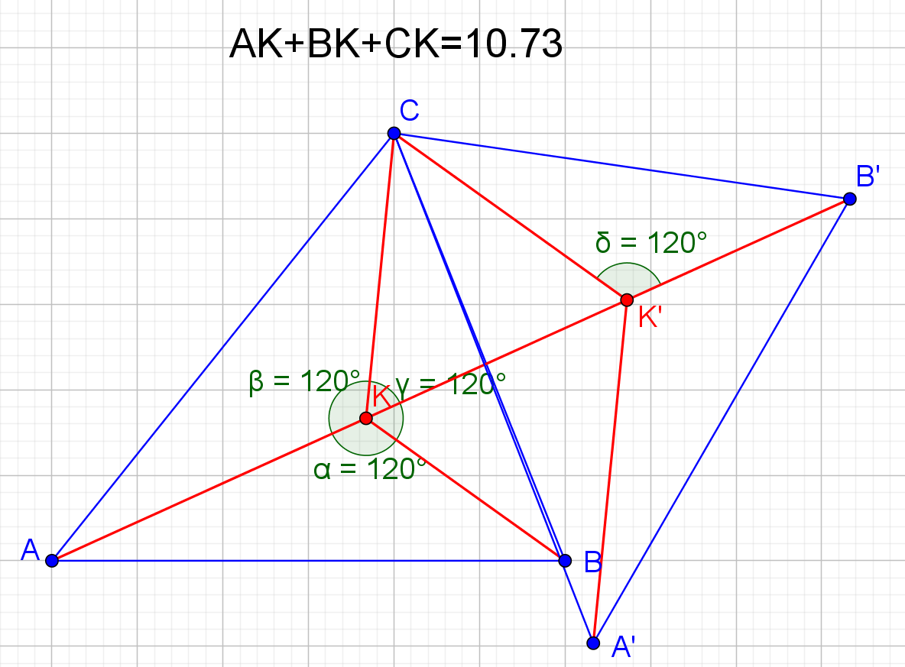
Решение задачи о трёх домиках и колодце
Повернём треугольник ABC вокруг вершины C на угол 60^{о}. При этом точка A перейдёт в точку A’, точка B – в точку B’, точка K – в точку K’. Треугольник CKK’ – равносторонний, следовательно CK = KK’.
Сумма расстояний AK + BK + CK равна длине ломаной AKK’B’, длина которой будет наименьшей, если точки A, K, K’, B’ принадлежат одной прямой. Это будет, если углы AKC и BKC равны 120^{о}.
Notes:
В режиме слайдов ответы появляются после кликанья мышкой

Slide 40
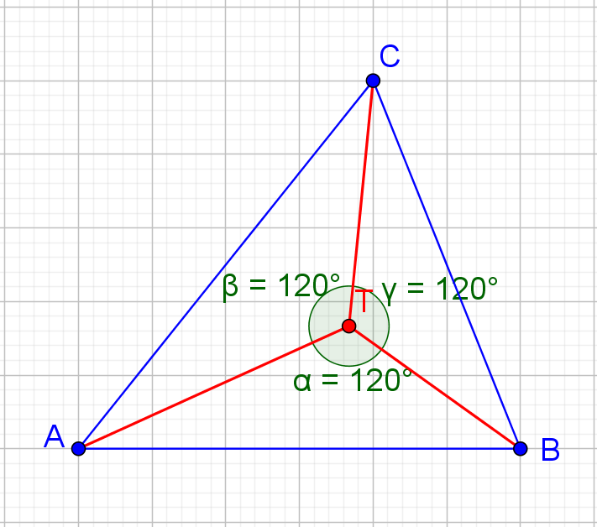
Точкой Торричелли треугольника ABC называется такая точка T, из которой стороны данного треугольника видны под углом 120^{о}, т. е. углы ATB, ATC и BTC равны 120^{о}.
Notes:
В режиме слайдов ответы появляются после кликанья мышкой

Slide 41
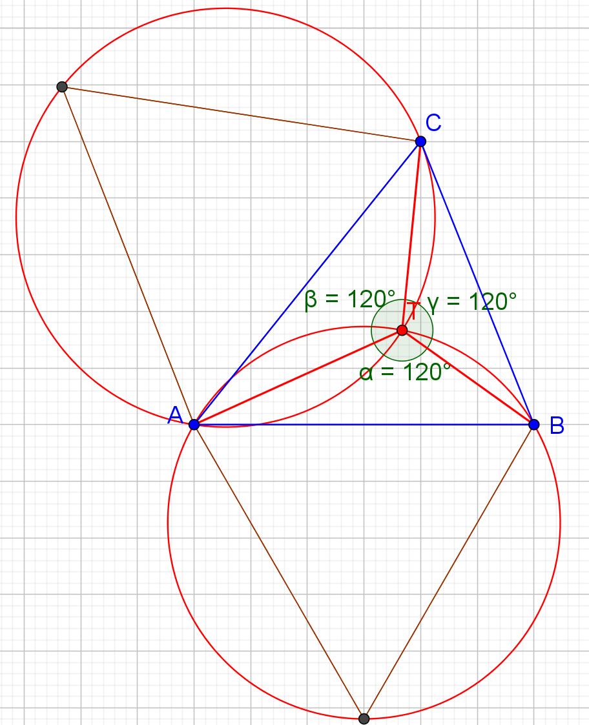
Докажем, что в случае, если углы треугольника ABC меньше 120^{о}, то точка Торричелли существует.
На стороне AB треугольника ABC построим равносторонний треугольник, и опишем около него окружность. Отрезок AB стягивает дугу этой окружности величиной 120^{о}. Следовательно, из точек этой дуги, отличных от A и B, отрезок AB виден под углом 120^{о}.
Аналогично, на стороне AC треугольника ABC построим равносторонний треугольник, и опишем около него окружность. Из точек соответствующей дуги, отличных A и C, отрезок AC виден под углом 120^{о}. В случае, когда углы треугольника меньше 120^{о}, эти дуги пересекаются в некоторой внутренней точке T, из которой стороны треугольника ABC видны под углом 120^{о}.
Notes:
В режиме слайдов ответы появляются после кликанья мышкой

Slide 42
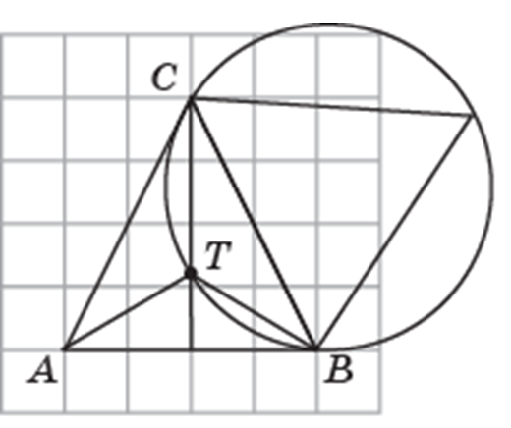
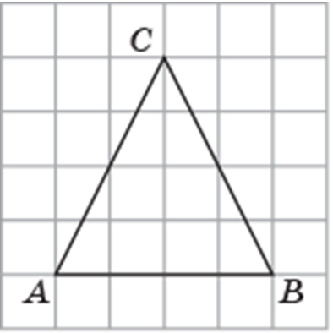
Упражнения
1. Для данного треугольника ABC постройте точку T, сумма расстояний от которой до вершин этого треугольника наименьшая.
Notes:
В режиме слайдов ответы появляются после кликанья мышкой

Slide 43
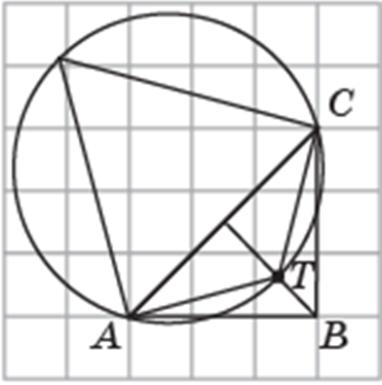
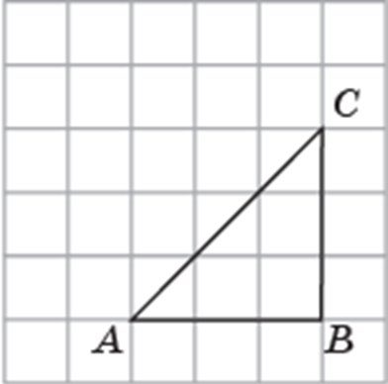
2. Для данного треугольника ABC постройте точку T, сумма расстояний от которой до вершин этого треугольника наименьшая.
Notes:
В режиме слайдов ответы появляются после кликанья мышкой

Slide 44
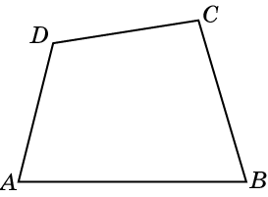
3. Дан выпуклый четырехугольник ABCD. Найдите точку E, сумма расстояний от которой до вершин этого четырехугольника наименьшая.
Notes:
В режиме слайдов ответы появляются после кликанья мышкой

Slide 45

Решение. Искомой точкой является точка E пересечения диагоналей четырехугольника.
Если точка E’ не принадлежит диагонали AC, то AE’+E’C > AE+EC (неравенство треугольника). Если точка E’ не принадлежит диагонали BD, то BE’+E’D > BE+ED. Следовательно, сумма расстояний от точки E’ до вершин данного четырехугольника будет больше, чем для точки E.
Notes:
В режиме слайдов ответы появляются после кликанья мышкой

Slide 46


Задача, аналогичная задачам для подготовки к ЕГЭ
Найдите наименьшее значение выражения
$\sqrt{{(x−2)}^{2}+y^{2}}+\sqrt{{{(x−1)}^{2}+(y−3)}^{2}}+\sqrt{{{(x+1)}^{2}+(y−3)}^{2}}+\sqrt{{(x+2)}^{2}+y^{2}}$.
Ответ. $6\sqrt{2}$.
Notes:
В режиме слайдов ответы появляются после кликанья мышкой

Slide 47

Упражнение
Требуется проложить шоссейные дороги, соединяющие населённые пункты A, B, C, D, расположенные в вершинах прямоугольника. Выберите из предложенных вариантов расположения дорог тот, в котором суммарная длина дорог наименьшая. Проверьте правильность своего выбора измерением линейкой.
Ответ. в).
Notes:
47
В режиме слайдов ответы появляются после кликанья мышкой

Slide 48

На рисунке показан минимальный граф, соединяющий данные точки A, B, C, D, расположенные в вершинах квадрата.
Notes:
В режиме слайдов ответы появляются после кликанья мышкой

Slide 49

Задача Штейнера
Пусть на плоскости задан набор точек A₁, …, A_{n}. Задача состоит в нахождении связного графа с наименьшей суммой длин его рёбер, среди вершин которого имеются все данные точки и, возможно, некоторые другие точки B₁, …, B_{m}.
Такие графы будем называть минимальными для данного набора точек A₁, …, A_{n} .
Notes:
В режиме слайдов ответы появляются после кликанья мышкой

Slide 50

Задача о мосте
Населённые пункты A и B расположены на противоположных берегах реки. В каком месте реки следует построить мост CD и проложить дороги AC и BD, чтобы путь AC + CD + DB имел наименьшую длину? (Берега c, d реки предполагаются параллельными, а мост строится перпендикулярно этим берегам).
Notes:
В режиме слайдов ответы появляются после кликанья мышкой

Slide 51

Решение. Через точку A проведём прямую, перпендикулярную прямой c, и отложим на ней отрезок AA’, равный ширине реки. Обозначим D точку пересечения отрезка A’B и прямой d. Через точку D проведём прямую, перпендикулярную прямой d, и обозначим C точку её пересечения с прямой c. Соединим отрезками точки A и C, C и D, D и B. Путь ACDB будет искомым кратчайшим путём.
Notes:
В режиме слайдов ответы появляются после кликанья мышкой

Slide 52


Упражнения
1. Изобразите мост BC и дороги AB и CD так, чтобы путь ABCD имел наименьшую длину.
Notes:
В режиме слайдов ответы появляются после кликанья мышкой

Slide 53


2. Изобразите мост BC и дороги AB и CD так, чтобы путь ABCD имел наименьшую длину.
Notes:
В режиме слайдов ответы появляются после кликанья мышкой

Slide 54


Задачи на нахождение наименьших и наибольших углов
1. На прямой c отметьте точку C, из которой отрезок AB виден под наибольшим углом. Найдите величину этого угла.
Notes:
В режиме слайдов ответы появляются после кликанья мышкой

Slide 55


2. На прямой c отметьте точку C, из которой отрезок AB виден под наибольшим углом. Найдите величину этого угла.
Notes:
В режиме слайдов ответы появляются после кликанья мышкой

Slide 56
Задачи на нахождение наименьших и наибольших площадей
1. Из всех прямоугольников данного периметра P найдите прямоугольник наибольшей площади.
Данную задачу можно переформулировать как задачу с практическим содержанием.
Какую форму должен иметь прямоугольный участок земли, чтобы при данном периметре он был наибольшей площади.
Notes:
В режиме слайдов ответы появляются после кликанья мышкой

Slide 57

Решение 1. Докажем, что искомым прямоугольником является квадрат. Рассмотрим квадрат ABCD и прямоугольник AEFH с тем же периметром. Докажем, что площадь прямоугольника меньше площади квадрата.
Площадь квадрата равна сумме площадей прямоугольников ABGH и HGCD. Площадь прямоугольника равна сумме площадей прямоугольников ABGH и BEFG. Из равенства периметров прямоугольника и квадрата следует равенство сторон BE и HD. Так как BG < HG, то площадь прямоугольника BEFG меньше площади прямоугольника HGCD, следовательно, площадь прямоугольника AEFH меньше площади квадрата ABCD.
Notes:
В режиме слайдов ответы появляются после кликанья мышкой

Slide 58
Решение 2. Пусть в прямоугольнике ABCD AB = a, AD = b, a + b = $\frac{P}{2}$. Воспользуемся неравенством между средним геометрическим и средним арифметическим
$\sqrt{a∙b}≤\frac{a+b}{2}$,
которое выполняется для неотрицательных чисел a, b. Это неравенство превращается в равенство только, если a = b. Наибольшее значение площади S = $a∙b$ принимается, если a = b = $\frac{P}{4}$. Следовательно, искомым прямоугольником наибольшей площади является квадрат.
Notes:
В режиме слайдов ответы появляются после кликанья мышкой

Slide 59


2. Из всех треугольников ABC с двумя данными сторонами BC = a и AC = b найдите треугольник наибольшей площади. Чему равна эта площадь?
Решение. Воспользуемся формулой площади S треугольника $S=\frac{1}{2}a∙b∙\sin{C}$. Наибольшее значение синуса угла C, равное 1, принимается в случае, если угол C равен 90^{о}. Следовательно, искомым треугольником является прямоугольный треугольника ABC с катетами AC = b и BC = a. Его площадь равна $\frac{1}{2}ab$.
Notes:
В режиме слайдов ответы появляются после кликанья мышкой

Slide 60



3. Из всех треугольников ABC с данной стороной AB = a и данной площадью S найдите треугольник наименьшего периметра.
Решение. Вершина C треугольника ABC с данной стороной AB = c и данной площадью S принадлежит прямой c, параллельной прямой AB и удалённой от неё на расстояние h = $\frac{2S}{a}$. В силу задачи Герона, из всех таких треугольников наименьший периметр имеет равнобедренный треугольник ABC с основанием AB = a и высотой h = $\frac{2S}{a}$.
Notes:
В режиме слайдов ответы появляются после кликанья мышкой

Slide 61

4. Из всех четырёхугольников, вписанных в данную окружность радиусом R, найдите четырёхугольник наибольшей площади. Чему равна эта площадь?
Решение. Воспользуемся тем, что площадь выпуклого четырёхугольника равна половине произведения его диагоналей на синус угла между ними. Наибольшими диагоналями четырёхугольника, вписанного в окружность, являются диаметры этой окружности. Синус угла между диагоналями будет наибольшим, если эти диагонали перпендикулярны. Таким образом, наибольшую площадь будет иметь четырёхугольник, диагоналями которого являются перпендикулярные диаметры окружности. Этот четырёхугольник – квадрат. Его площадь равна 2R².
Notes:
В режиме слайдов ответы появляются после кликанья мышкой

Slide 62
5*. Сможет ли машина преодолеть спуск дороги, не поцарапав кузов?
Notes:
В режиме слайдов ответы появляются после кликанья мышкой

Slide 63

Для решения задачи воспользуемся компьютерной программой GeoGebra.
Notes:
В режиме слайдов ответы появляются после кликанья мышкой

Slide 64

Задачи на нахождение кратчайших путей в пространстве*
1. Найдите длину кратчайшего пути по поверхности единичного куба ABCDA₁B₁C₁D₁, соединяющего вершины A и C₁.
Notes:
В режиме слайдов формулировки появляются после кликанья мышкой

Slide 65





Решение. Рассмотрим развертку, состоящую из двух соседних граней куба, изображенную на рисунке 3.
Кратчайшим путем из A в C₁ является отрезок AC₁, длина которого равна $\sqrt{5}$. Соответствующий путь на поверхности куба изображен на рисунке 4.
Заметим, что путь из A в C₁ является не единственным. Имеется шесть таких путей, длины которых равны $\sqrt{5}$, проходящих через середины ребер BB₁, A₁B₁, A₁D₁, DD₁, CD и BC.
Ответ. $\sqrt{5}$.
Notes:
В режиме слайдов формулировки появляются после кликанья мышкой

Slide 66

2. Найдите длину кратчайшего пути по поверхности правильного единичного тетраэдра ABCD, соединяющего середины ребер AB и CD.
Notes:
В режиме слайдов формулировки появляются после кликанья мышкой

Slide 67


Решение. Рассмотрим развертку, состоящую из двух соседних граней данного тетраэдра, изображенную на рисунке 12.
Кратчайшим путем из E в F является отрезок EF, длина которого равна 1. Соответствующий путь на поверхности правильного тетраэдра изображен на рисунке 13.
Ответ. 1.
Notes:
В режиме слайдов формулировки появляются после кликанья мышкой

Slide 68

3. Найдите длину кратчайшего пути по поверхности правильной треугольной призмы ABCA₁B₁C₁, соединяющего вершину A и середину D ребра B₁C₁. Все ребра призмы равны 1.
Notes:
В режиме слайдов формулировки появляются после кликанья мышкой

Slide 69





Решение. Рассмотрим развертку, состоящую из двух боковых граней призмы, изображенную на рисунке 18.
Длина кратчайшего пути по этим граням призмы равна длине отрезка AD и равна $\frac{\sqrt{13}}{2}$.
Однако путь из A в D может проходить не только по боковым граням, но и по боковой грани и основанию. Соответствующая развертка изображена на рисунке 19.
В этом случае кратчайшим путем является отрезок AD, длина которого равна $\frac{\sqrt{7+2\sqrt{3}}}{2}$. Непосредственные вычисления показывают, что $\frac{\sqrt{7+2\sqrt{3}}}{2}$ < $\frac{\sqrt{13}}{2}$, следовательно, этот путь является кратчайшим. Соответствующий путь на поверхности призмы изображен на рисунке 20.
Notes:
В режиме слайдов формулировки появляются после кликанья мышкой

Slide 70



4. Образующая и радиус основания цилиндра равны 1. Найдите длину кратчайшего пути по боковой поверхности этого цилиндра, соединяющего центрально-симметричные точки A и B.
Решение. Разверткой боковой поверхности этого цилиндра является прямоугольник со сторонами 2π и 1, изображенный на рисунке 35.
Кратчайшим путем из точки A в точку B является отрезок AB, длина которого равна . Соответствующий путь на поверхности цилиндра изображен на рисунке 36.
Notes:
В режиме слайдов формулировки появляются после кликанья мышкой

Slide 71



10. На внутренней стенке цилиндрической банки в трех сантиметрах от верхнего края висит капля меда, а на наружной стенке, в диаметрально противоположной точке сидит муха. Найдите кратчайший путь, по которому муха может доползти до меда. Радиус основания банки равен 10 см.
Решение. Разверткой боковой поверхности цилиндра является прямоугольник (рис. 38).
Конечно, кратчайшим путем между точками A и B является отрезок AB. Однако, чтобы муха могла попасть на внутреннюю сторону банки, ей нужно переползти через край в некоторой точке C. Рассмотрим точку B’ , симметричную точке B относительно стороны прямоугольника. Тогда отрезки BC и B’C равны, следовательно, длина кратчайшего пути равна длине отрезка AB’. Она равна . Cоответствующий путь на поверхности банки изображен на рисунке 39.
Notes:
В режиме слайдов формулировки появляются после кликанья мышкой

Slide 72

Задачи на нахождение наименьших и наибольших объёмов
1. Из всех прямоугольных параллелепипедов с данной суммой рёбер найдите параллелепипед наибольшего объёма.
Notes:
В режиме слайдов формулировки появляются после кликанья мышкой

Slide 73

Решение. Пусть рёбра параллелепипеда, выходящие из одной вершины равны a, b, c. По условию сумма a + b + c фиксирована. Докажем, что искомым параллелепипедом является куб. Воспользуемся неравенством Коши $\sqrt[3]{abc}≤\frac{a+b+c}{3}$, равенство в котором достигается только в случае a = b = c. Из него следует неравенство V$≤\frac{{(a+b+c)}^{3}}{27}$, равенство в котором достигается, если a = b = c. Следовательно, искомый прямоугольный параллелепипед – куб.
Notes:
В режиме слайдов формулировки появляются после кликанья мышкой

Slide 74
2. Какие размеры должен иметь аквариум в форме прямоугольного параллелепипеда без одной грани, чтобы при данной площади поверхности S в него вмещался наибольший объём воды?
Notes:
В режиме слайдов формулировки появляются после кликанья мышкой

Slide 75


Решение. Пусть рёбра параллелепипеда, выходящие из одной вершины, равны a, b, c. По условию ab + 2ac + 2bc = S. Воспользуемся неравенством Коши $\sqrt[3]{xyz}≤\frac{x+y+z}{3}$, равенство в котором достигается только в случае x = y = z. Применим его для x = ab, y = 2ac, z = 2bc. Получим неравенство $\sqrt[3]{{4a}^{2}b^{2}c^{2}}≤\frac{S}{3}.$Из него следует неравенство 2V$≤$ ${\left(\frac{S}{3}\right)}^{\frac{3}{2}}$, равенство в котором достигается, если ab = 2ac = 2bc, т. е. в случае a = b = 2c = $\sqrt{\frac{S}{3}}$.
Notes:
В режиме слайдов формулировки появляются после кликанья мышкой

